Slide 1
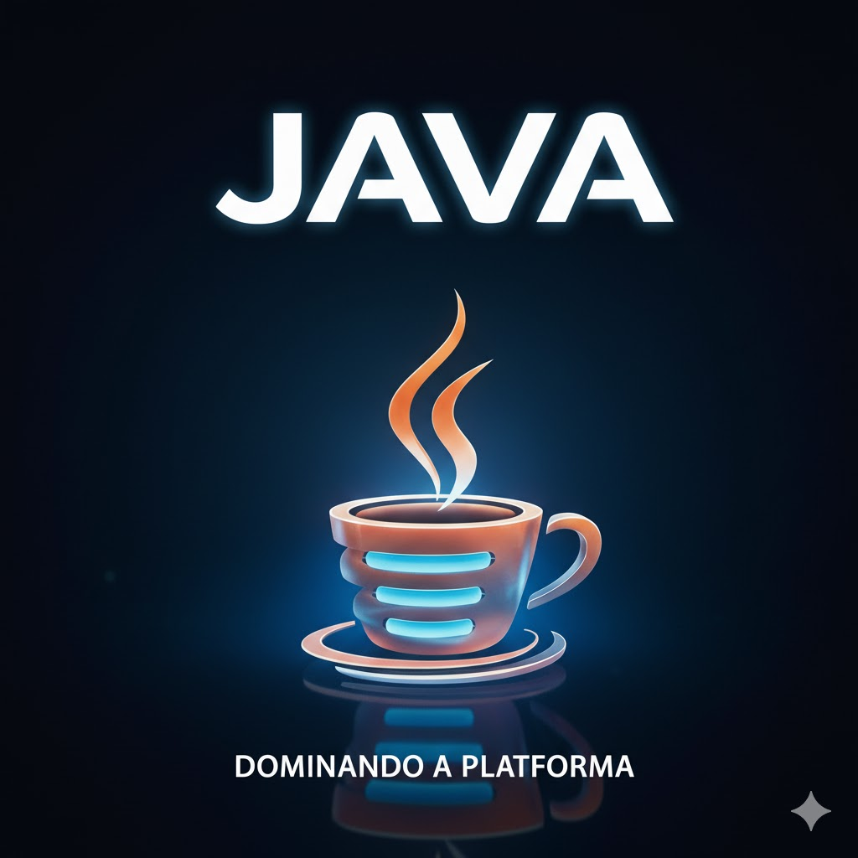
fbff
Java Reloaded
O Poder da Programação Orientada a Objetos
JULIANA BENEDETTI

Slide 2
🌟 Introdução
O Renascimento do Java
Java está mais vivo do que nunca. Mesmo depois de décadas, ele continua sendo uma das linguagens mais utilizadas no mundo — presente em sistemas bancários, aplicativos Android, plataformas web e até dispositivos inteligentes.
Mas o segredo do sucesso do Java não é apenas sua estabilidade.É a Programação Orientada a Objetos (POO) — um conceito poderoso que permite criar códigos organizados, reutilizáveis e parecidos com o mundo real.Neste eBook, você vai entender como o Java funciona de forma simples e prática.
Vamos percorrer desde o básico até os principais conceitos da POO, sempre com exemplos curtos e reais que você pode testar agora mesmo.
Prepare-se para recarregar seu conhecimento em Java
JULIANA BENEDETTI

Slide 3
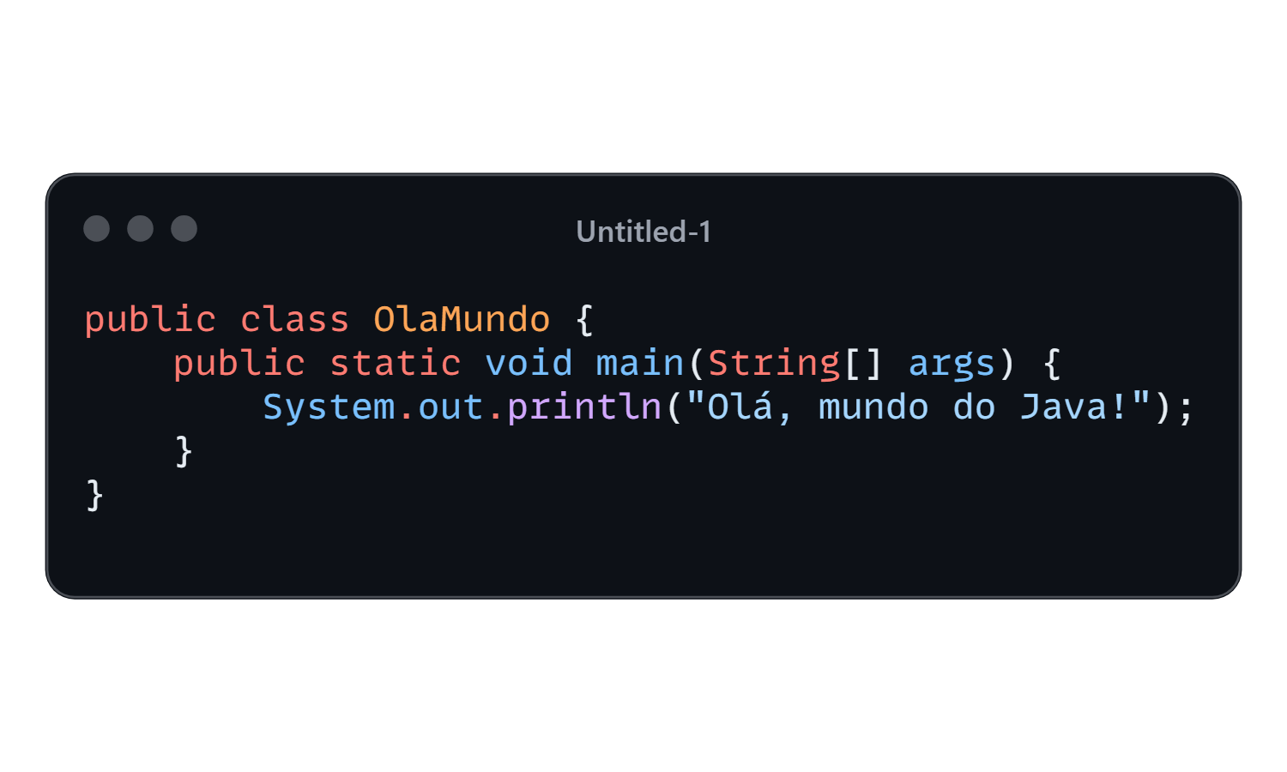
🚀Capítulo 1
O Começo da Jornada: Entendendo o Java
O que é e por que é tão usado?Java é uma linguagem multiplataforma — ou seja, você escreve uma vez e executa em qualquer sistema.Ela é segura, robusta e ideal para quem quer aprender a programar com base sólida.
Exemplo prático: o clássico “Olá Mundo”
Tudo em Java acontece dentro de uma classe e de um método principal (main), onde o programa começa a rodar.
JULIANA BENEDETTI

Slide 4
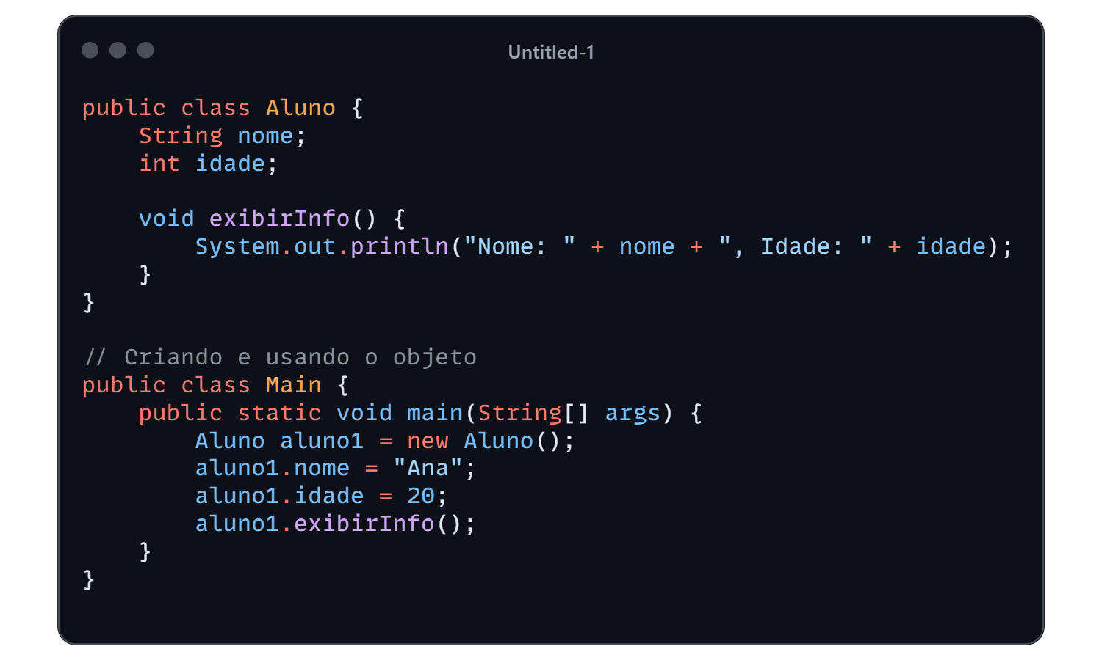
⚙️ Capítulo 2
Pensando em Objetos: A Base da POO
A Programação Orientada a Objetos (POO) é a alma do Java.Ela nos permite criar modelos (classes) que representam coisas do mundo real — como pessoas, carros ou produtos — e depois gerar objetos a partir desses modelos.
Exemplo real: um sistema de cadastro de alunos
Aqui, “Aluno” é o molde (classe), e “aluno1” é o objeto que usamos para armazenar dados reais.
JULIANA BENEDETTI

Slide 5
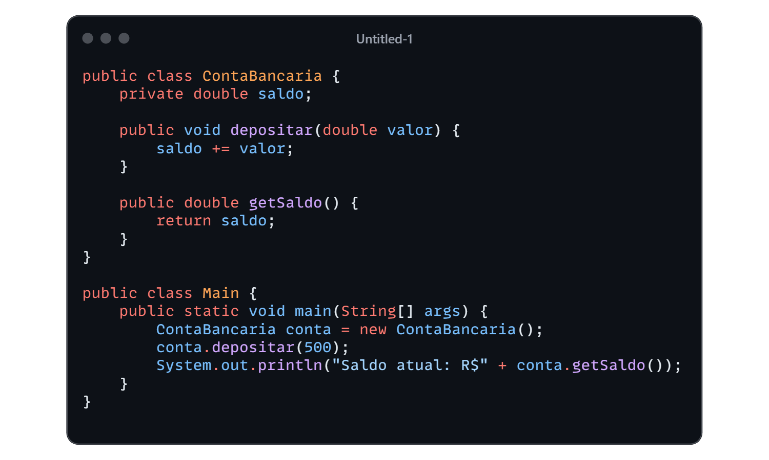
🎲 Capítulo 3
Encapsulamento: Protegendo seus Dados
Encapsular significa proteger as informações internas de uma classe, permitindo o acesso apenas por meio de métodos controlados.É como colocar uma senha para que ninguém mexa nos dados diretamente.
Exemplo real: controle de conta bancária
Assim, o saldo é alterado apenas pelos métodos definidos, evitando erros e fraudes.
JULIANA BENEDETTI

Slide 6
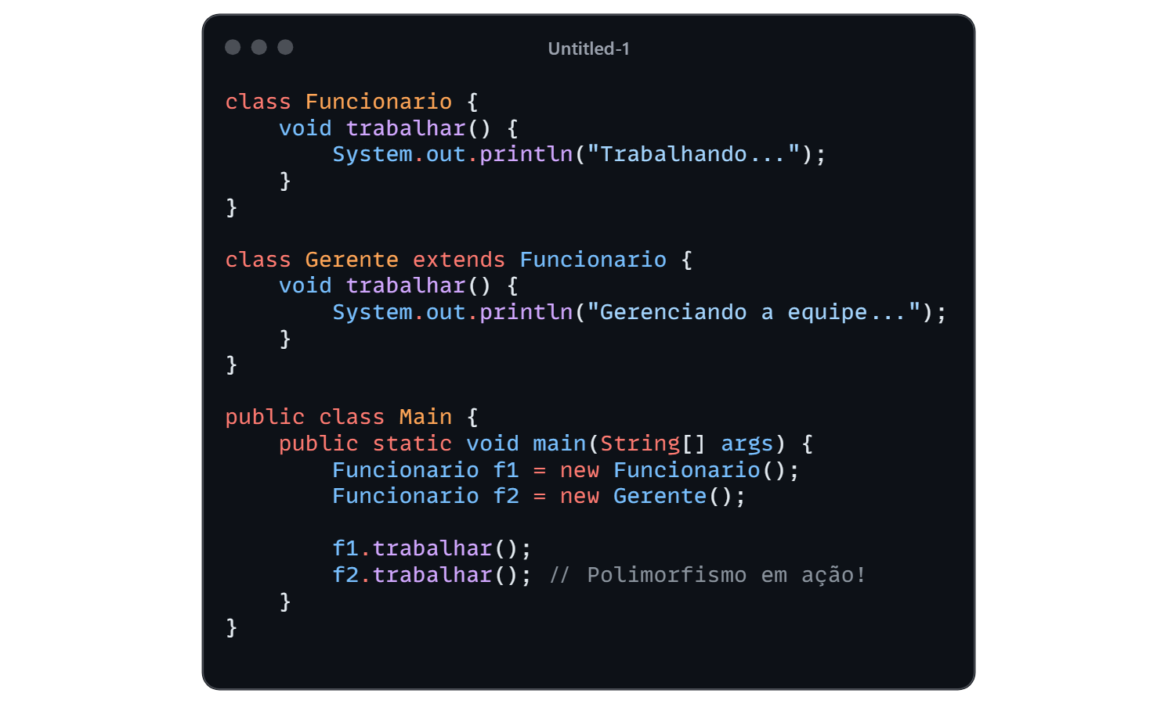
🎯 Capítulo 4
Herança e Polimorfismo: Reaproveitando e Adaptando Código
Herança permite que uma classe “filha” herde características de uma “classe mãe”.Polimorfismo significa “muitas formas” um mesmo método pode se comportar de maneiras diferentes.
Exemplo real: cadastro de funcionários
O método “trabalhar” é o mesmo, mas o comportamento muda conforme o tipo do objeto.
JULIANA BENEDETTI

Slide 7
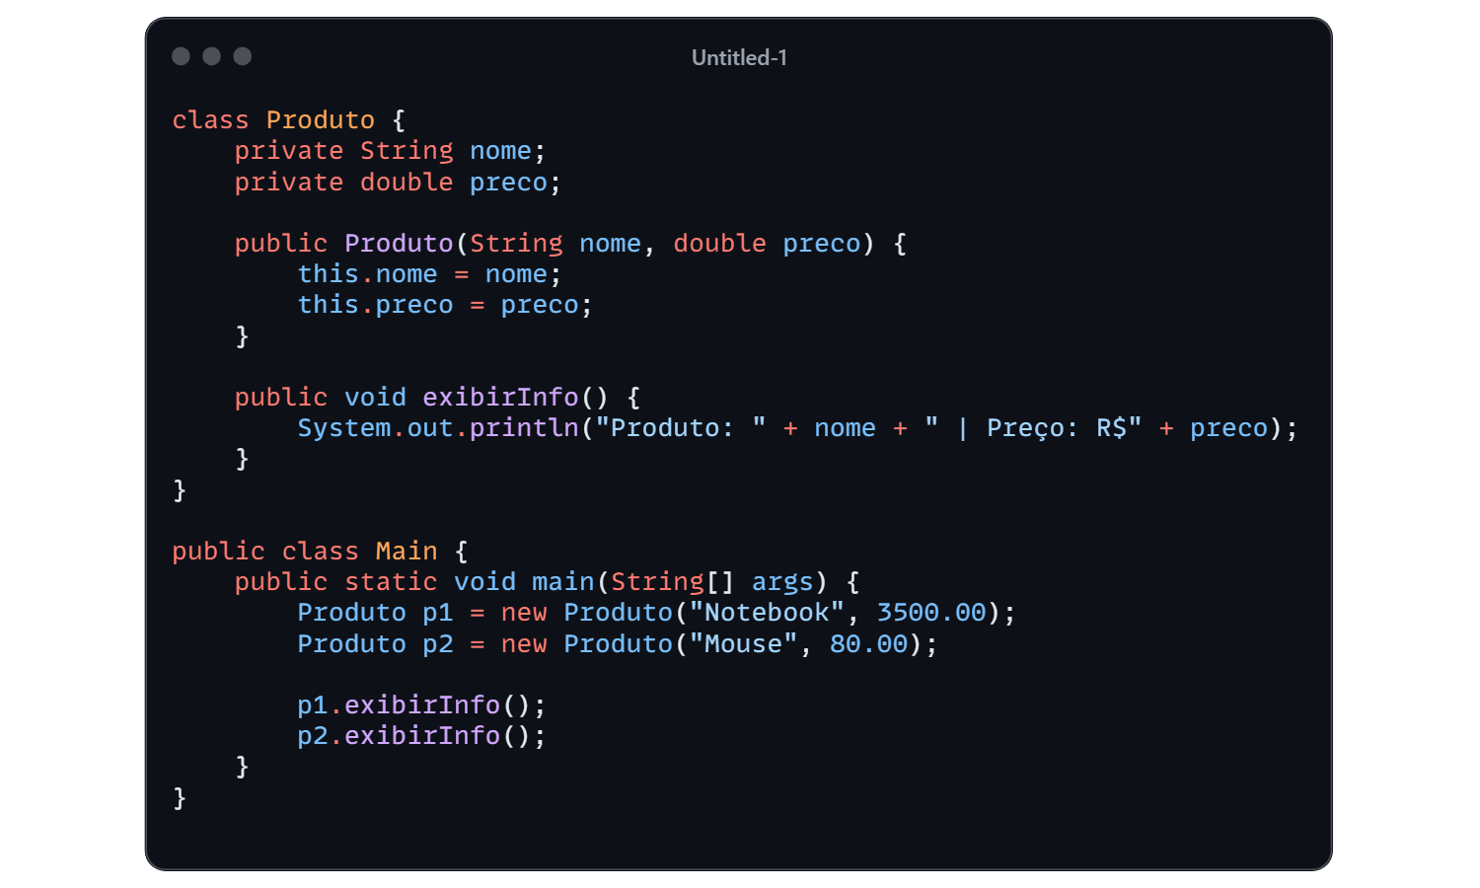
💡 Capítulo 5
Mãos à Obra: Projeto Final com POO
Agora vamos aplicar tudo que aprendemos em um mini projeto prático.Nosso desafio: criar um sistema simples de cadastro de produtos.
Exemplo prático:
Aqui temos classe, construtor, encapsulamento e criação de objetos reais.Um pequeno passo, mas já com a base para sistemas maiores.
JULIANA BENEDETTI

Slide 8
🏁 Conclusão
O Java Está Só Começando
Você acabou de dar um passo importante no universo da programação.Aprendeu o essencial sobre Java, entendeu a base da Programação Orientada a Objetos e viu exemplos aplicáveis ao dia a dia.
Mas isso é só o começo.
Com esses fundamentos, você pode evoluir para criar interfaces gráficas, APIs, aplicativos Android e muito mais.
O poder do Java está em suas mãos.
Agora, é hora de praticar, testar e continuar recarregando seu conhecimento.
JULIANA BENEDETTI

